Slide 1
ĐI HỌC VUI SAO

Slide 2
BÀI 11
CÁI TRỐNG TRƯỜNG EM
BÀI 11
TIẾT 3
VIẾT

Slide 3
CHỮ HOA Đ
Viết chữ hoa Đ

Slide 4
Viết chữ hoa Đ (Cỡ vừa)

Slide 5
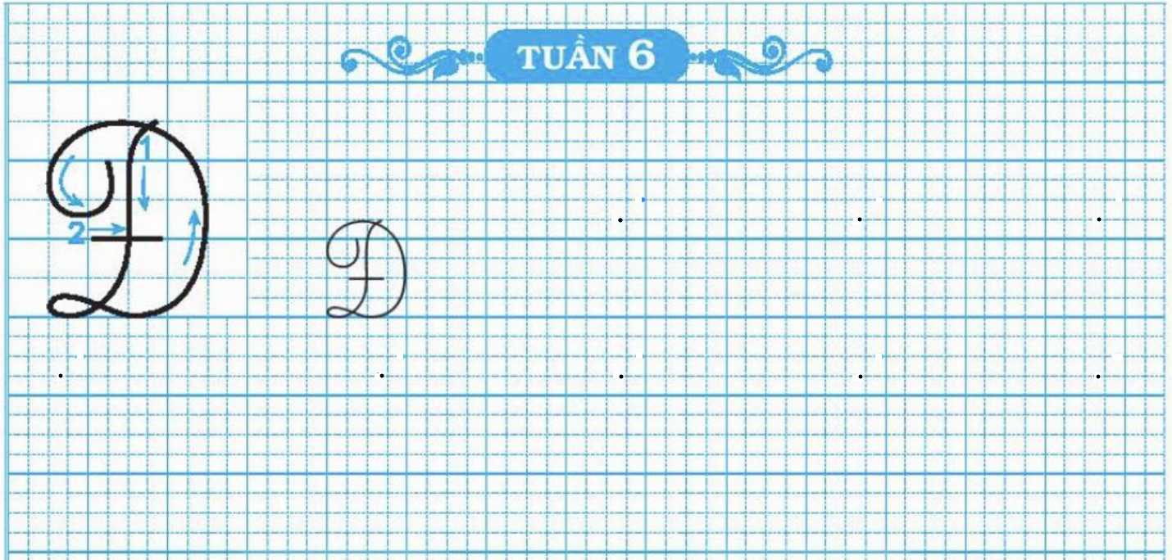
Đ
Đ
Đ
Đ
Đ
Đ
Đ
Đ

Slide 6
Viết chữ hoa Đ (Cỡ nhỏ)

Slide 7
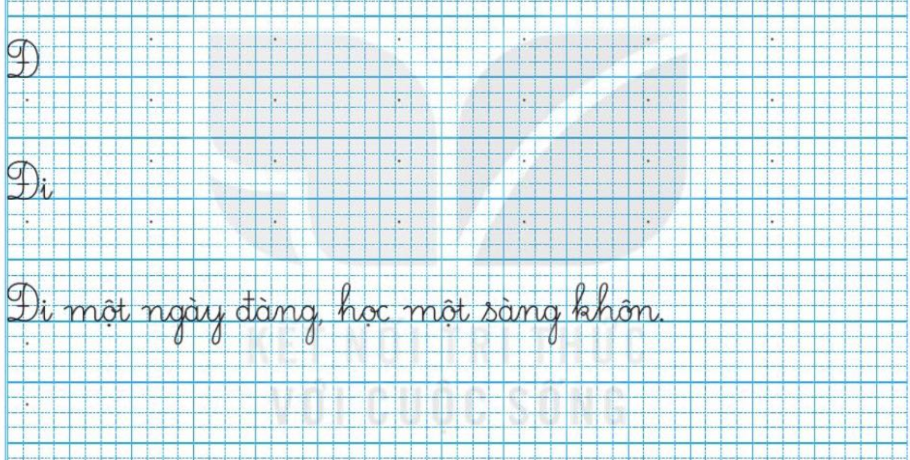
Đ
Đ
Đ
Đ
Đ
Đ
Đ
Đ
Đ
Đ
Đ
Đ
Đ
Đi
Đi
Đi
Đi
Đi
Đi
Đi
Đi
Đi
Đi
Đi
Đi
Đi

Slide 8
Viết ứng dụng
Đi jŎ wgày đàng, hǌ jŎ sàng δŪ .
a. Chữ cái nào được viết hoa?
→ Chữ Đ
b. Khoảng cách giữa các chữ ghi tiếng như thế nào?
→ Khoảng cách giữa các chữ ghi tiếng là 1 con chữ o.
c. Những chữ cái nào cao 2.5 li ?
→ Chữ Đ, g, y, h, k

Slide 9
Đi jŎ wgày đàng, hǌ jŎ sàng δŪ. .
Đi jŎ wgày đàng, hǌ jŎ sàng δŪ. .

